Slide 1

«A realidade trans infanto-xuvenil. Coñecer para acompañar»
Cristina Palacios
Presidenta de ARELAS

Slide 2
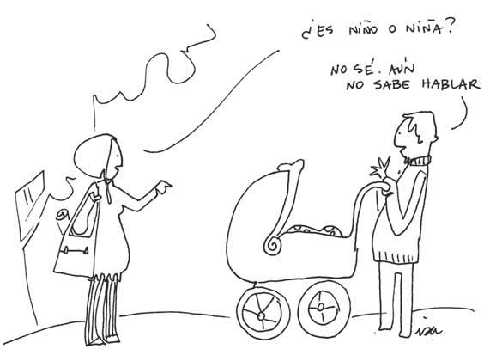
É neno ou nena? por Isa Vázquez
Ilustración do libro, “TRANS*EXUALIDADES, Acompañamiento,
Factores de salud y recursos educativos”, Lucas Platero

Slide 3

1.- OS CATRO ELEMENTOS QUE CONFORMAN A DIVERSIDADE SEXUAL: SEXO ASIGNADO, IDENTIDADE SEXUAL, EXPRESIÓN DE XÉNERO E ORIENTACIÓN SEXUAL.

Slide 4
Qué iso da diversidade sexual e de xénero??
Cando nos referimos a DIVERSIDADE SEXUAL falamos de persoas, realidades e vivencias moi amplas e diversas. É un termo que se usa para referirse de maneira inclusiva as diferentes formas de ser, amar, vivir e expresar o xénero, sen necesidade de especificar cada unha das formas de ser e características que conforman esta pluralidade.

Slide 5
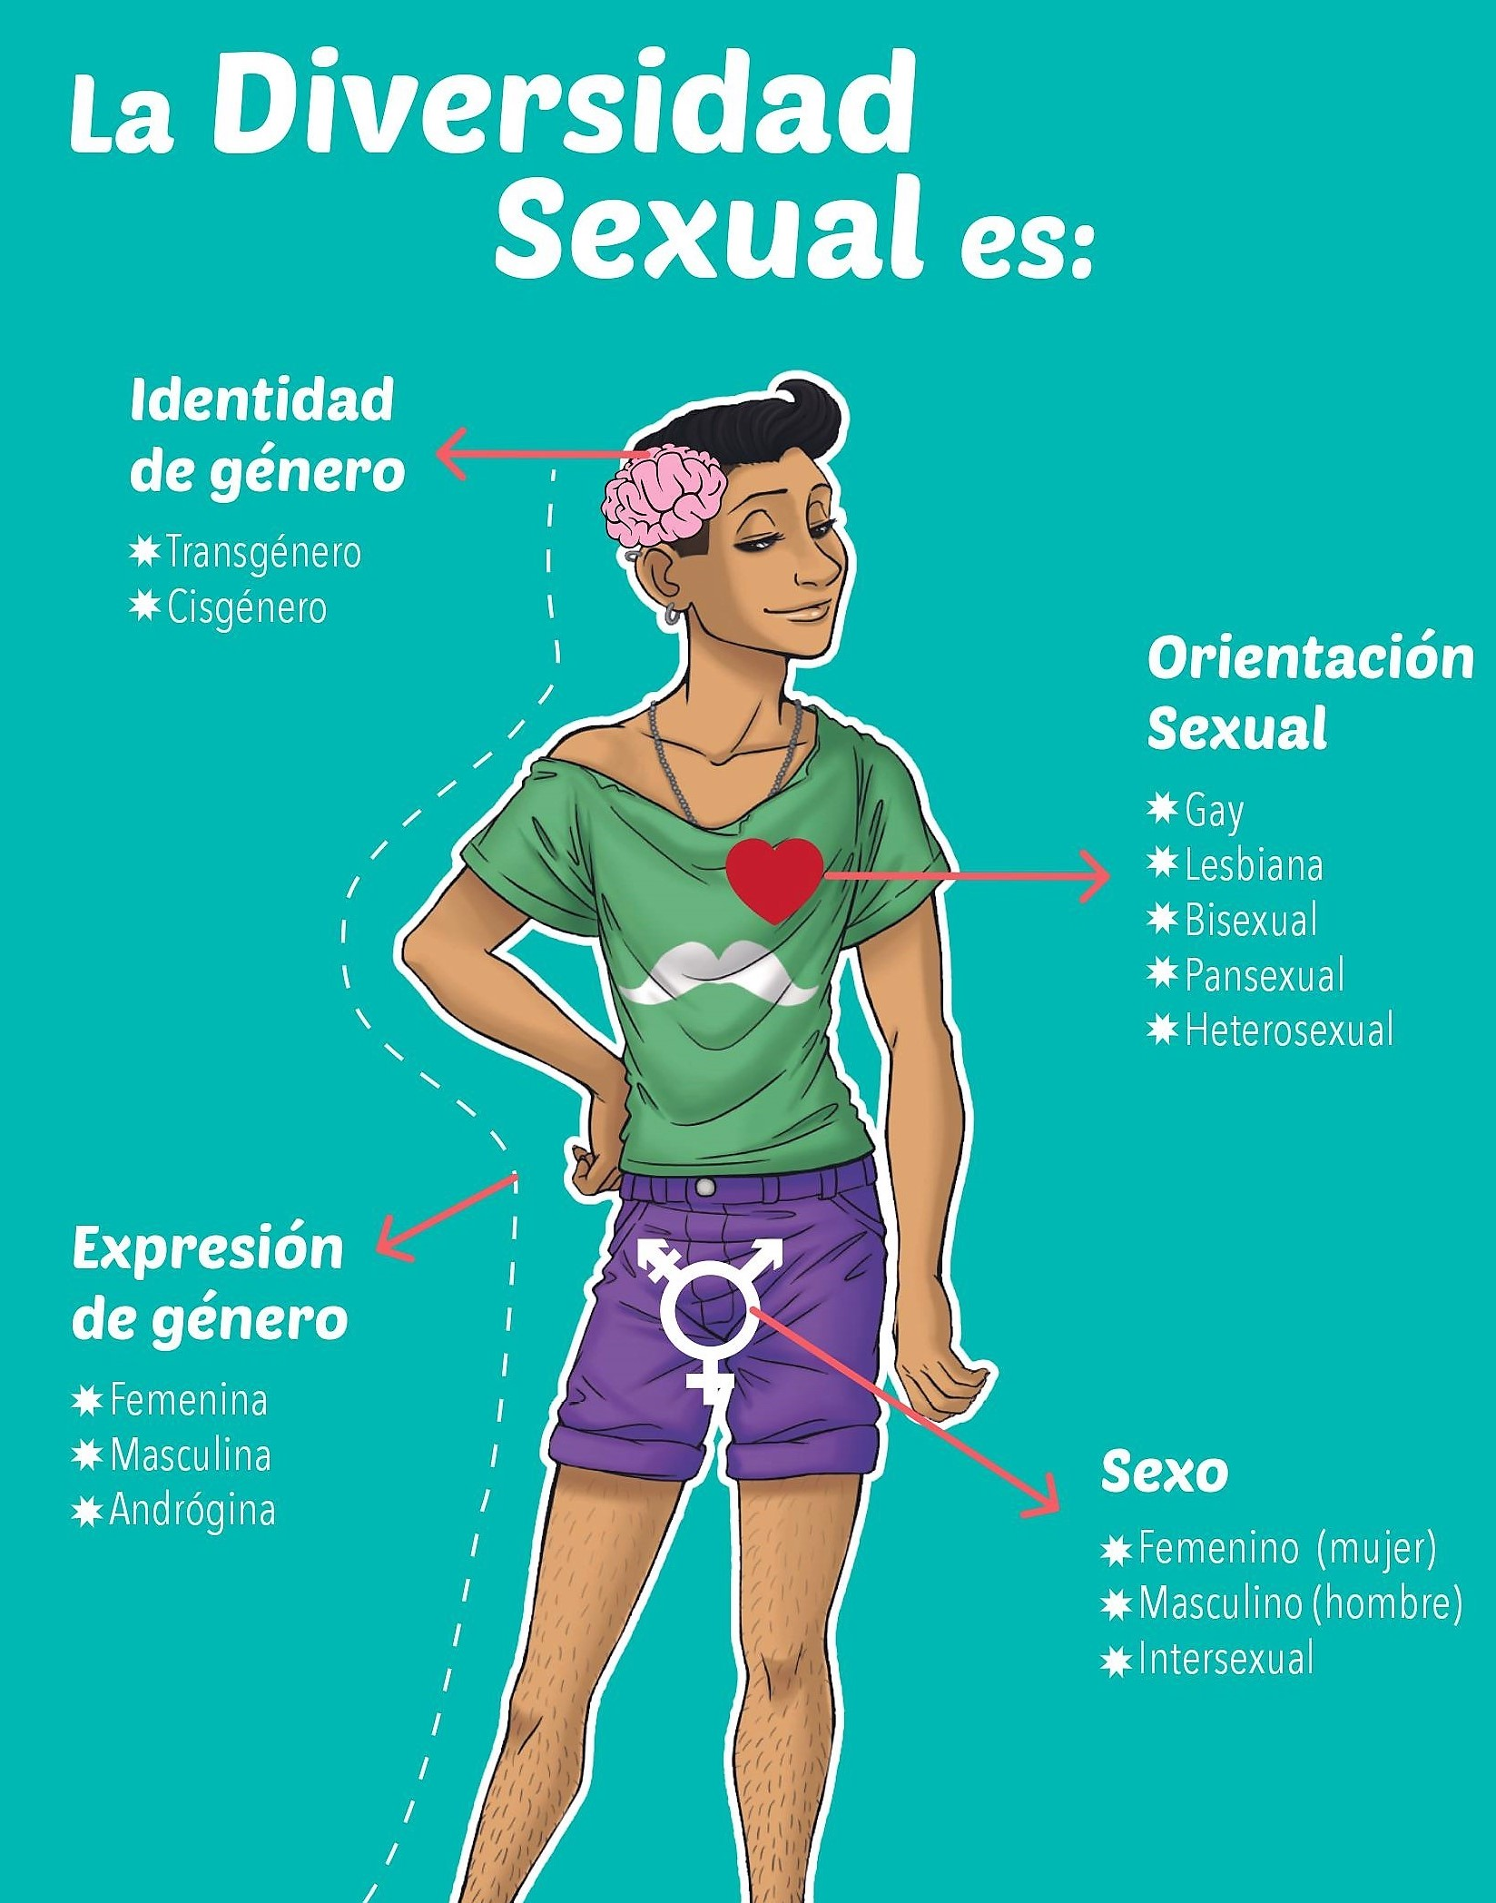
Estas 4 dimensións constitúen aspectos
importantes da vida das persoas , e aínda que están interrelacionadas, son diferentes entre sí. Existen tantas combinacións entre estes elementos como persoas existen no mundo. Coñezamos algunhas delas ….

Slide 6
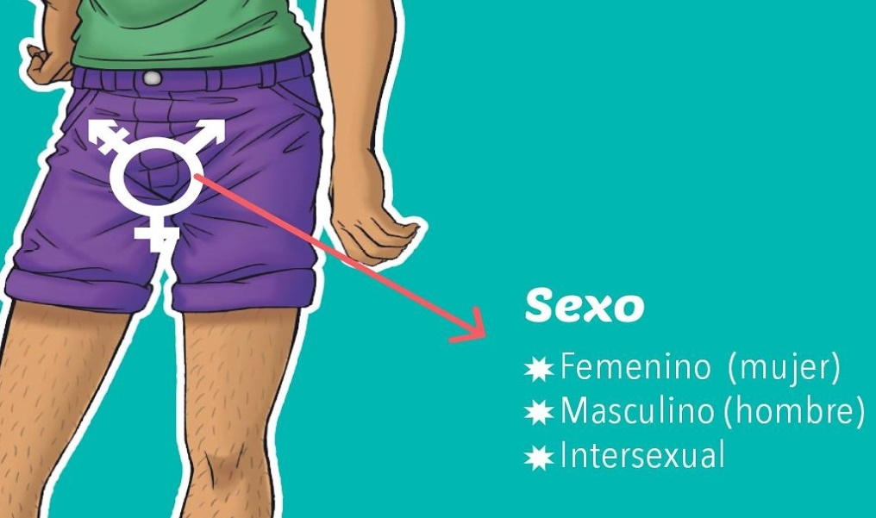
Sexo asignado (Biolóxico)
Responde a como NOS CLASIFICAN según a xenitalidade coa que nacemos. Ao nacer, por interpretación visual dos xenitais asígnase un sexo a/o bebé:
Se ten pene- sexo masculino (macho)
Se ten vulva- sexo femenino (femia),
por tanto é o que diferencia entre o binarismo home/muller dende un punto de vista puramente fisiolóxico en función da anatomía (xenitais, gónadas e cromosomas).
En función deste sexo asígnaselle un xénero e nome rexistral a/o bebé:
Bebé con pene-sexo masculino é un neno (Juan)
Bebé con vulva-sexo femenino é unha nena (Sandra)

Slide 7
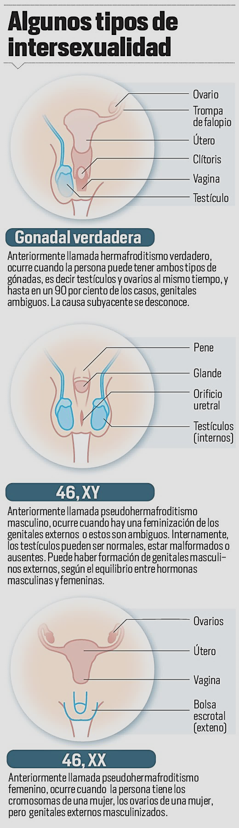

INTERSEXUALIDADE (LGTBI)
É unha condición natural de situación de variedade de corpos, nas cales, unha persoa nace con características sexuais (xenitais, gónadas, niveis hormonais, patróns cromosómicos) que non parece encaixar nas definicións tradicionais de “muller”/”home”. Unha persoa intersexual pode nacer con xenitais ambiguos ou con combinacións xenitais e gonadais de «ambos sexos» (pene e ovarios, vulva e testículos internos,..). Mesmo cromosómicamente teñen combinacións como XXY ou XXX.
As persoas intersexuais son un exemplo de que non sempre a xenitalidade, as gónadas e os cromosomas, nos van a dicir claramente cal é a nosa identidade.

Slide 8
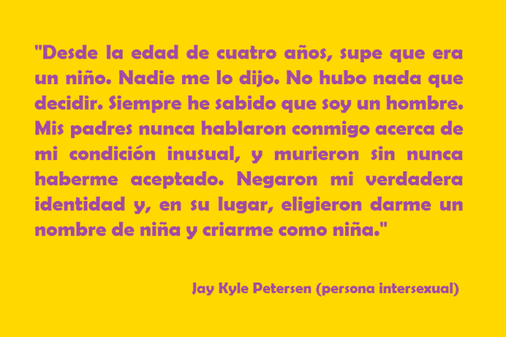
INTERSEXUALIDADE
A maioría destas crianzas asígnaselles un sexo aleatoriamente, son operadas e mutiladas sendo bebés, para despois medrar, en demasiadas ocasións, sendo trans (30%*)
Colectivos como a Organización Internacional da Intersexualidade demandan o dereito a decidir sobre o seu corpo pedindo que non se interveña a neonatos por concordancia estética cun dos dous “xéneros normativos”.
* Brújula Intersexual

Slide 9
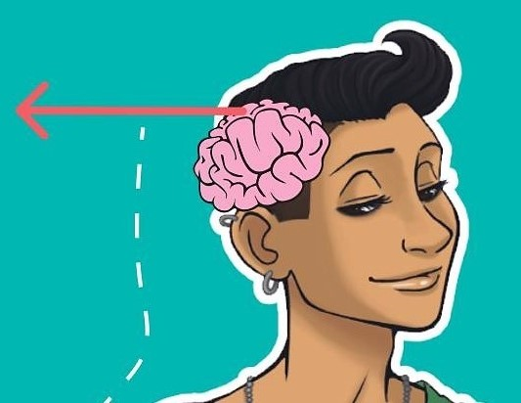
Identidade sexual: sexo sentido
É a maneira na que nos identificamos como home, muller, ou como persoa non binaria (nin home nin muller, xénero fluido, axénero,..).Ten que ver con QUEN SOMOS independientemente do xenital e do corpo. Non se escolle ou elixe, xa que reside no cerebro. A identidade maniféstase ao tempo en que as crianzas aprenden a falar e nomear o mundo que lles rodea.
Dentro das identidades sexuais/de xénero temos:
Persoa Trans: NON se identifica co sexo/xénero asignado ao nacer en base a súa xenitalidade. As veces senten a necesidade de “acomodar” o seu aspecto físico e o seu corpo ao que socialmente está admitido como un corpo de home/muller.
Persoa Cis: SÍ se identifica co sexo/xénero asignado ao nacer.
Persoa Non Binaria: NON se identifica dentro do binarismo sexo/xénero femenino-muller/masculino-home.

Slide 10
O sexo asignado non sempre coincide coa identidade sexual
Non todos xs bebés con pene sexo masculino, medrarán sendo nenos
Non todas xs bebés con vulva sexo femenino, medrarán sendo nenas
É o caso das crianzas/mozxs trans

Slide 11


Slide 12
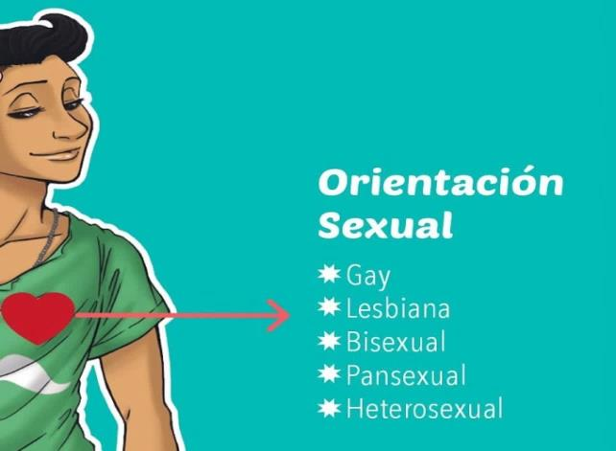
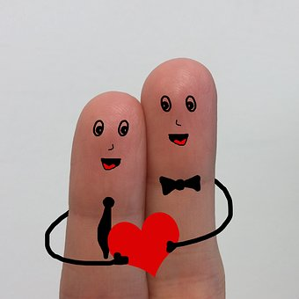
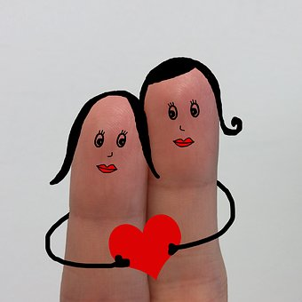
Orientación sexual:
É a atracción física, romántica e/ou sexual hacia unha persoa. Responde a QUEN AMO OU DESEXO como parella: aquí atopamos a persoa heterosexual, gai, lesbiana, bisexual, asexual, pansexual…
Non ten que ver ca identidade sexual/xénero (unha persoa trans pode ser hetero, gai, lesbiana, bisexual,... Igual que o resto de persoas)

Slide 13
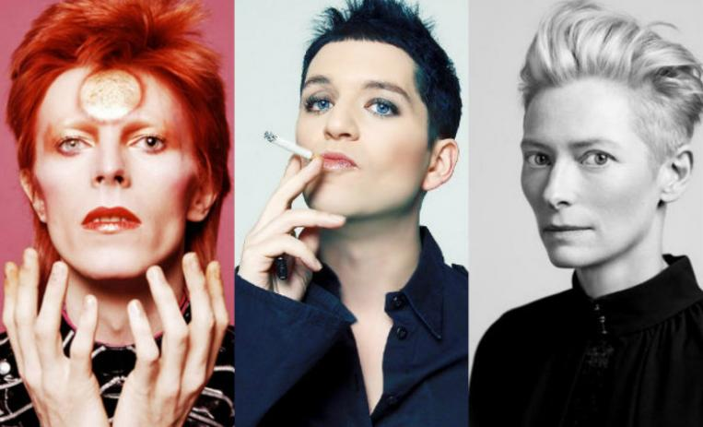
Expresión de xénero:
É a forma persoal ca que expresamos a nosa identidade a través do aspecto físico, comportamentos, roles, forma de falar,... Unhas veces tense atribuido socialmente cómo masculina e outras femenina, dependendo da cultura ou sociedade na que nos atopemos.
Andróxina é a persoa que ten aspectos, características e roles moi ambiguos ou poco claras, polo que a simple vista non se sabe cal é a sua identidade. Diso se trata.

Slide 14
Sexo
asignado
Identidade
de xénero
É necesario comprender que en toda esta diversidade non hai ningunha
anormalidade ou enfermidade.
As identidades e orientacións sexuais non se prefiren, non se contaxian, non se aprenden, simplemente se senten, ES.
Temos que loitar contra a LGTBIfobia entendendo que dentro destas catro esquinas, estamos todxs
Expresión
De xénero
Orientación
sexual

Slide 15

2.-A REALIDADE TRANS INFANTO-XUVENIL.
COÑECER PARA ACOMPAÑAR

Slide 16
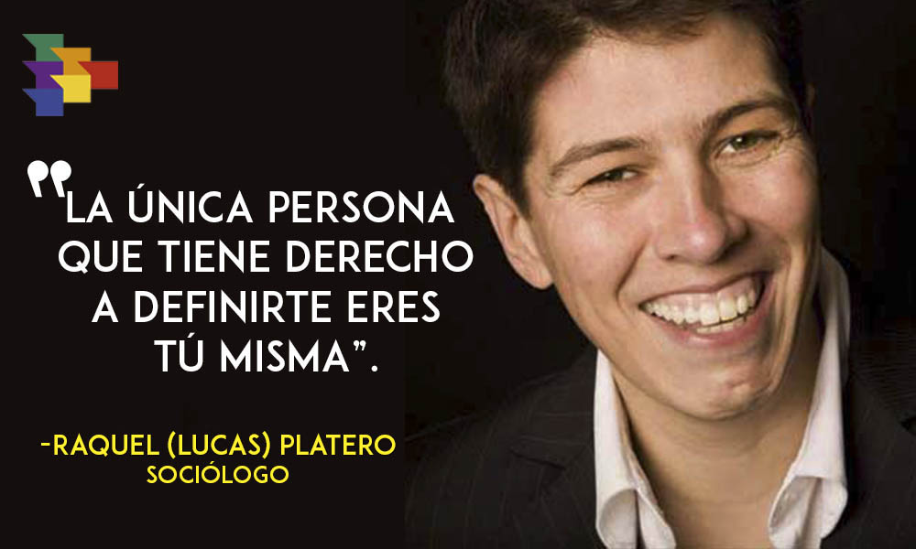
Academia Americana de Pediatría (APA)
“… alrededor del primer y segundo año de vida, los niños se hacen conscientes de las diferencias físicas entre niños y niñas; para antes de su tercer cumpleaños ya se etiquetan a sí mismos con facilidad como niño o como niña, pues a esta edad ya adquieren un fuerte concepto de su yo. A los 4 años la identidad de género de los niños es estable y saben que siempre serán un niño o una niña”.
Cando una crianza cisexual refírese a el/ela mesma como neno/nena, non existe cuestionamento nin saltan as alarmas.
¿Por qué saltan todas as alarmas
cas crianzas/mozxs trans?

Slide 17
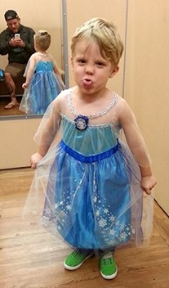
Esta identidade en constasnte formación pode seguir ou transgredir as «normas de xénero» socialmente dominantes. Falamos de persoas que non transixen cos roles de xénero asignados e que exceden os límites do que se espera dun neno ou unha nena.
Os “comportamentos de xénero non normativos”, a miúdo vai acompañado de resistencias , castigos e reaccións negativas da contorna.

Slide 18
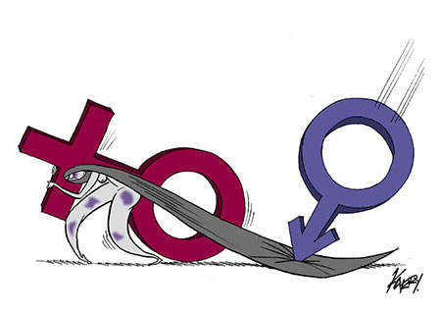

Comportamentos/roles de xénero “non normativos”
Transexualidade

Slide 19
Crianza/mozx transexual
Soe ter comportamentos/expresións de xénero “non normativos”:
Adopta as vestimentas e expresións de xénero do «outro sexo».
xoga cos xoguetes normalmente atribuídos o “outro sexo”
adopta comportamentos e roles do “outro xénero”.
prefire relacionarse con crianzas/mozxs que pertencen o mesmo sexo/xénero co que se identifica, ...)
+
Comunica xs adultxs que non se identifica co sexo/xénero que se lle asignou :
Cando comeza a falar empezan a nomearse a si mesmx co sexo sentido.
Pídelle a súa familia que lle chamen por un nome que pertence o “outro xenero”.
Imaxina e proxecta o seu futuro co sexo sentido.
Debúxase en xeral moi «feminizada» ou «masculinizada».
No xogo simbólico adopta os roles do «sexo sentido».
Cando son más maiores, pide aos seus amigxs e compas de clase ser chamadx por un nome/xénero diferente ao asignado. Máis tarde a súa familia e/ou profes.

Slide 20
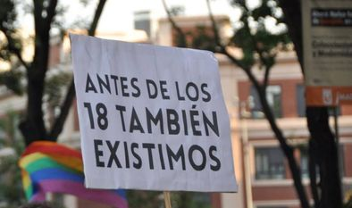
Cada vez máis, é visible o que senten estas crianzas desde idades moi temperás. Serán as diferentes respostas da súa familia e contorna o que determine si seguirán amosando o que senten ou non, agochando a súa verdadeira identidade, as veces durante anos.
.
Esa mirada adulta sancionadora ignora o gran esforzo comunicativo dunha persoa moi nova, que non entende moi ben que pasa (ninguén lle fala do que está a sentir) e que non atopa a resposta que necesita.

Slide 21
Para cando son preadolescentes e empézanse a dar conta que o seu corpo vai na dirección contraria ao que desexan (e non teñen acceso aos bloqueadores puberais), xorden moitas inquietudes que se manifesta de moitas maneiras:
Cambios no comportamento.
Depresión e ansiedade.
Apatía
Introversión.
Baixo rendemento académico.
Mostrar mal comportamento froito da tristeza, frustración ou enfado, que ás veces chama a atención dxs familiares ou profesorado.
Trastornos da alimentación.
…
Nestas situacións é posible que a sospeita estea máis baseada na orientación sexual non heterosexual, en lugar de preguntarse pola identidade sexual, cuestión que xera moito máis rexeitamento e temor.

Slide 22
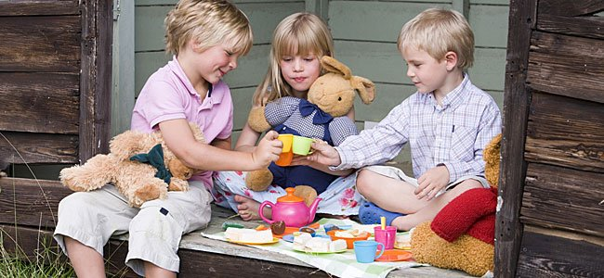
Algo que sabemos con certeza é que o acoso escolar e o rexeitamento aparece cada vez máis cedo
Os insultos* tipo "maricón, mariquita, marimacho, bollera" comezan normalmente os 5-6 anos para referirse aos
nenos que fan “cousas de nenas”, ou nenas que fan “cousas de nenos”
(Policías do xénero)
*“Diversidad sexual y convivencia: una oportunidad educativa”, Mercedes Sánchez Sainz. Profesora Dpto. de Didáctica e Organización Escolar da Universidade Complutense de Madrid

Slide 23
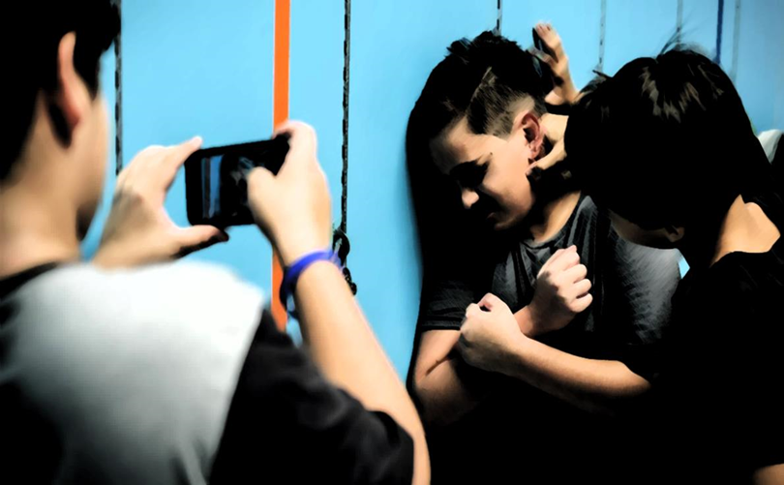
O acoso escolar alcanza o seu maior impacto na secundaria (onde os cambios físicos son máis evidentes), aquelxs mozxs que rexeitan a diversidade castigan moi duramente (a exclusión é brutal), o cal causa abandonos escolares tempranos, con condutas de risco e autolesivas, cun peligro manifesto de intento de suicidio (sobretodo cando non hai apoio familiar).

Slide 24
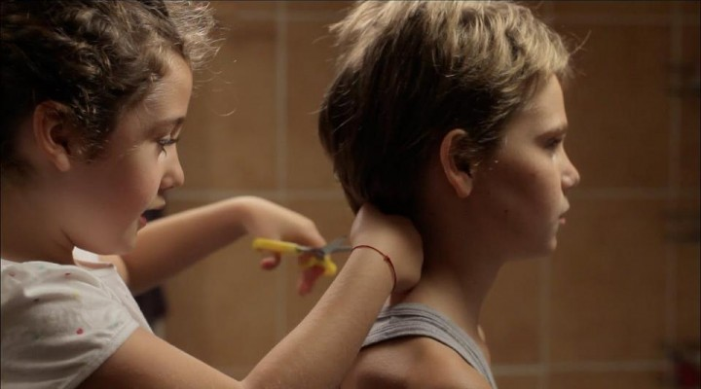
Un dos procesos máis complexos e difíciles para xs menores trans, é o momento de facer o tránsito social (presentación social da miña verdadeira identidade)

Slide 25
O momento do tránsito social
Pode haber menores que non demanden nada ata os 12-14 e outrxs que sintan sufrimento e demanden vivir socialmente co seu sexo sentido con 5-6 anos.
Hai que atender e acompañar no tránsito cando x menor o demande ou porque xa hai un certo sufrimento (ansiedade, terrores nocturnos, non queren ir a escola,…).
O apoio, aceptación e acompañamento das identidades trans supoñen un cambio emocional transcendental, non só nxs menores senón tamén entre xs membrxs das familias (melloran notablemente as relacións familiares). Tamén o rendemento escolar.

Slide 26
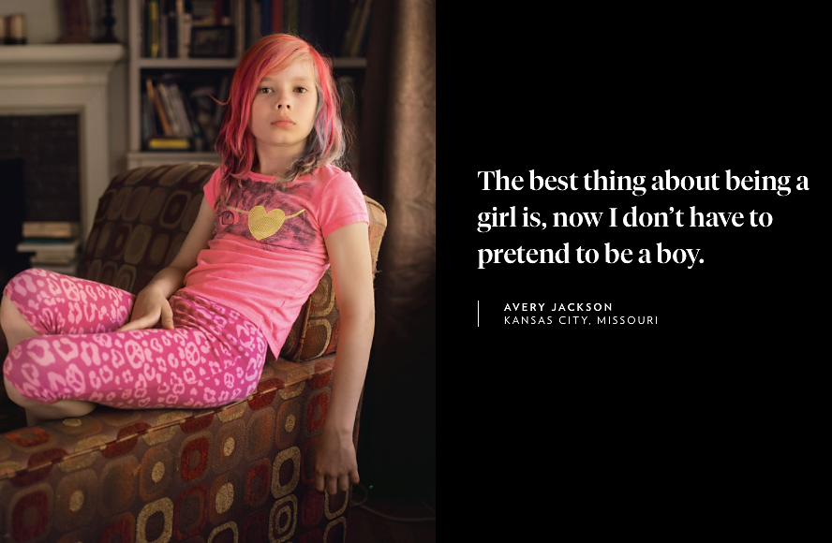
INVISIBILIZACION
«O mellor de ser unha nena, é non
ter que finxir que eres un neno»

Slide 27
Cando falamos de apoio e acompañamento no tránsito, falamos de facilitarlle x menor levar a cabo as seguintes accións:
Ø Recoñecer a súa Autodeterminación de Xénero: toda persoa ten dereito a poder decir quen é e decidir como vivir a súa identidade, tamén as crianzas trans.
Ø Ser nomeadx e recoñecidx polo seu nome e xénero sentido.
Ø Facer uso dos espacios que lle corresponden por xénero cando non son neutros (habitacións, baño, aseo, vestiarios)
Ø Acompañar e respetar na casa: cambiar a roupa ao gusto dx menxr, dirixirnos a elxs polos nomes e xénero sentido, facilitarlles certas modificacións estéticas coas que se van sentir mellor, pero traballando a idea de que non precisan “adornos” para se respetadxs nin estar a gusto ca súa identidade.
Ø Acompañar no centro educativo: poñendo en marcha o Protocolo educativo para garantir a igualdade, a non discriminación e a liberdade de identidade de xénero.
Ø Dereito a rectificación do nome e sexo rexistral legalmente: Rexistro Civil de referencia
Ø Facilitarlle o acceso a tratamentos médicos que demande: Bloqueadores puberais ou tratamentos hormonais feminizantes / masculinizantes.
Ø Búsqueda de asociacións de familias de menores trans para poder coñecer, compartir e convivir con outras persoas trans.
Ø Ser tratadx e acompañadx por profesionais ben informados/formados sobre diversidade sexual e sobre a realidade trans infanto-xuvenil. Información sen estereotipos.

Slide 28
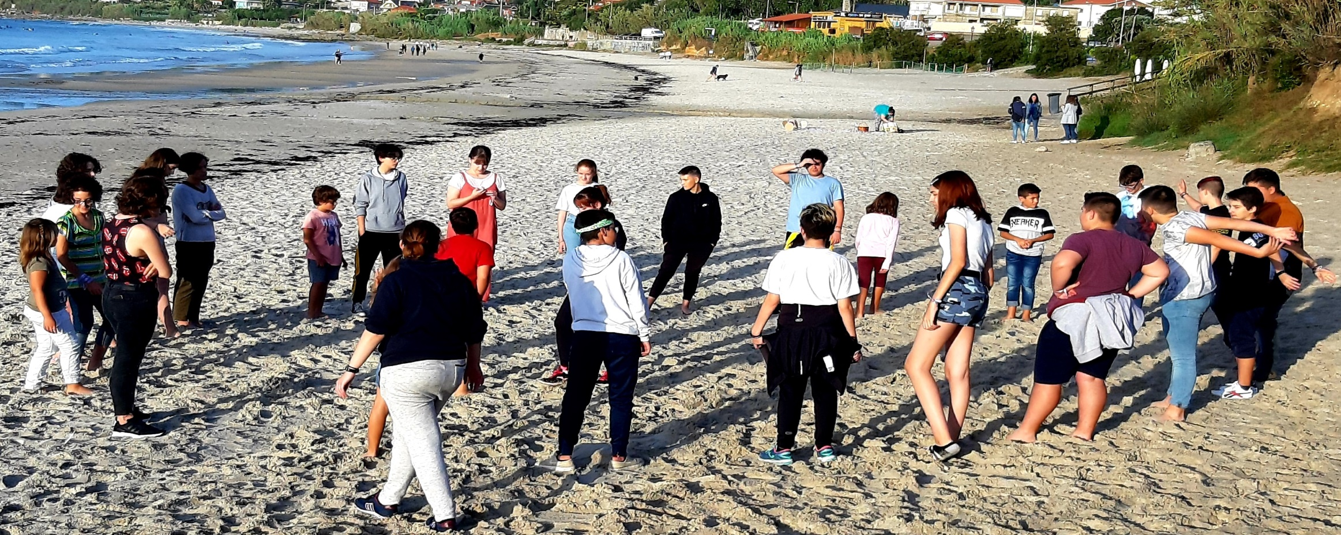
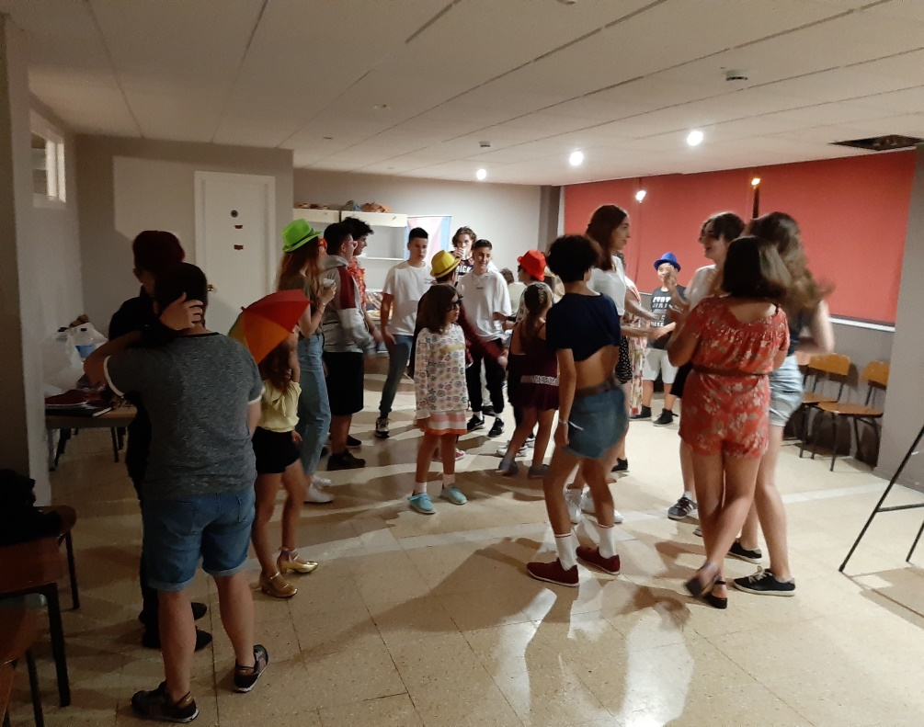
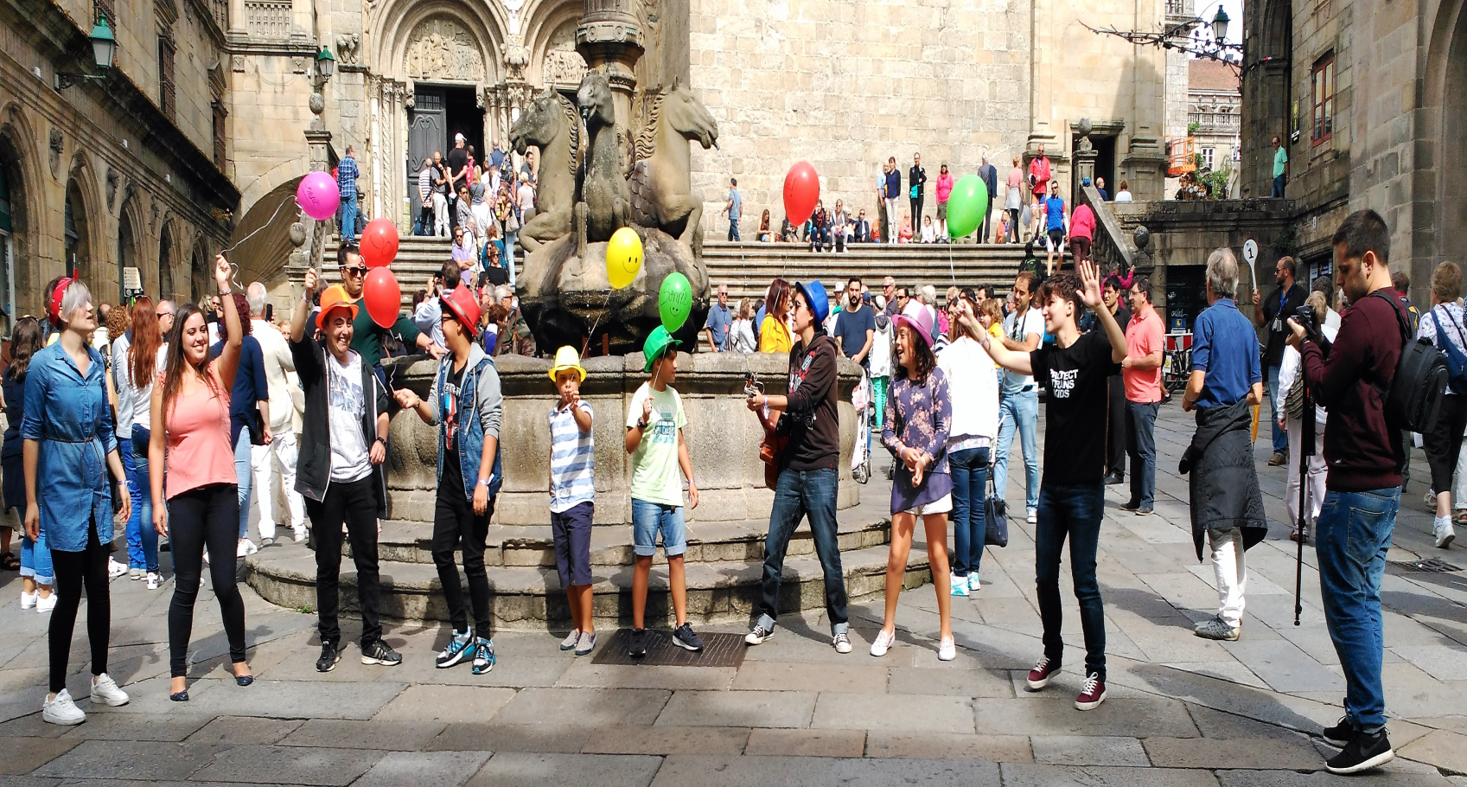

Slide 29
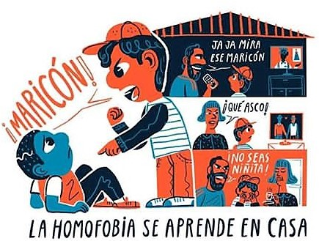
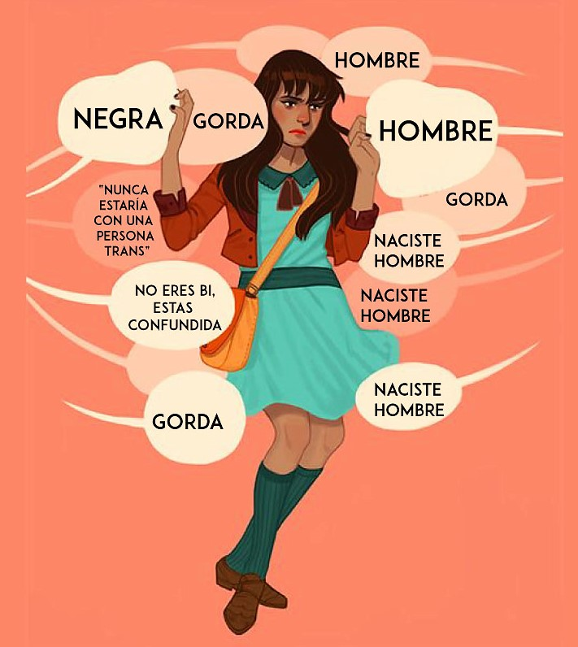
“RECHAZO, CENSURA, EXCLUSIÓN,
DISCRIMINACIÓN OU VIOLENCIA QUE SE DIRIXE CONTRA AS PERSOAS QUE
RACHAN CAS NORMAS DE XÉNERO E AS
PERSOAS QUE SENTEN ATRACCIÓN E DESEXO
SEXUAL POR PERSOAS DO SEU MESMO SEXO”
Pichardo, 2012
TRANSFOBIA
HOMOFOBIA
SEXISMO
RACISMO
CLASISMO

Slide 30
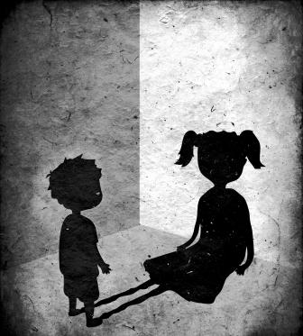
O tabú
O QUE NON SE VE
NON EXISTE
As crianzas/mozxs trans non escoitan nada da súa realidade, non reciben información veraz e non teñen referentes trans, polo que lles resulta moi difícil poñer nome o que senten.

Slide 31
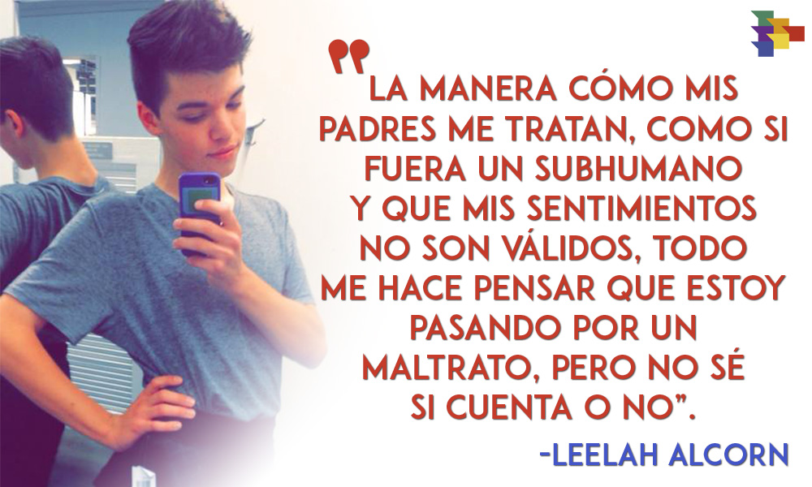
Transfobia en forma de rexeitamento familiar e social.
A negación da identidade é unha das accións máis crueis que se pode exercer sobre un/unha menor trans. É maltrato.

Slide 32
Lei 26/2015, de 28 de xullo, de modificación do sistema de protección á infancia e adolescencia
Art. 2. 2: “A efectos de la interpretación y aplicación en cada caso del interés superior del menor, se tendrán en cuenta los siguientes criterios generales (…) d) La preservación de la identidad, cultura, religión, convicciones, orientación e identidad sexual o idioma del menor, así como la no discriminación del mismo por éstas o cualesquiera otras condiciones, incluida la discapacidad, garantizando el desarrollo armónico de su personalidad”
Art 2. 3:“Estos criterios se ponderarán teniendo en cuenta los siguientes elementos generales (…) b) La necesidad de garantizar su igualdad y no discriminación por su especial vulnerabilidad, ya sea por la carencia de entorno familiar, sufrir maltrato, su discapacidad, su orientación e identidad sexual (…)”.
Art 11: «Serán principios rectores de la actuación de los poderes públicos en relación con los menores (…) l) El libre desarrollo de su personalidad conforme a su orientación e identidad sexual”.

Slide 33
Tribunal Supremo (Vid. FD QUINTO del Auto de 10 de marzo de 2016):
En el reconocimiento de la identidad de género a las personas trans debe primar el aspecto psicológico y psicosocial sobre el puramente cromosomático, gonadal e incluso morfológico.
Ha de facilitarse a las personas transexuales el cambio de la mención del sexo y el nombre en la inscripción de nacimiento y demás documentos de identidad mediante procedimientos rápidos y eficaces.
Ha de protegerse la intimidad y dignidad de la persona transexual, y evitar que se vea sometida a situaciones humillantes, de modo que cuando tenga que identificarse en ámbitos como el escolar, el laboral, en sus relaciones con las autoridades públicas, etc, no quede de manifiesto su condición de persona transexual, permitiendo que sea la persona transexual quien decida sobre el conocimiento que los demás puedan tener de esa circunstancia, minimizando de este modo que pueda ser víctima de reacciones hostiles de su entorno.
Este tratamiento jurídico de la transexualidad es consecuencia directa del principio de respeto a la dignidad de la persona y al libre desarrollo de la personalidad ( art. 10.1 de la Constitución ), del derecho a la integridad física y moral ( art. 15 de la Constitución ), del derecho a la intimidad ( art. 18.1 de la Constitución ) y del derecho a la protección de la salud ( art. 43 de la Constitución ), Los menores no son ajenos a la problemática de las personas transexuales. En ellos, a los problemas que atañen a las personas transexuales en general se añaden los que son inherentes a la etapa de la infancia y la adolescencia.
Debe abandonarse la consideración de la transexualidad como una patología psiquiátrica necesitada de curación.

Slide 34
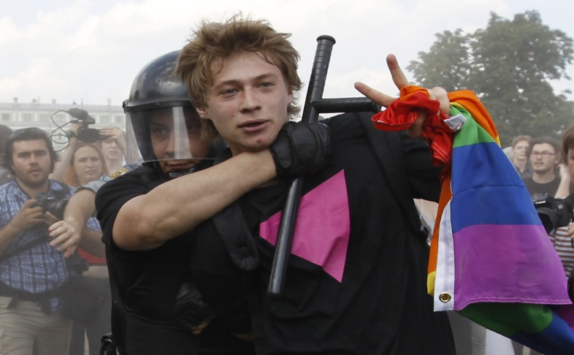

No ano 1990 a OMS deixou de considerar a homosexualidade como un trastorno mental
Na actualidade a Transexualidade é considerada un desorden mental
(Alexander Demianchuk / Reuters)
Actualmente todas as persoas trans son diagnosticadas/tueladas dende SAÚDE MENTAL para ter acceso a dereitos Humanos fundamentais que calquera outra persoa ten
(Acceso tratamentos médicos, cambios DNI, tarxeta sanitaria..)

Slide 35

PATOLOXIZACIÓN/PSIQUIATRIZACIÓN E TUTELAXE DESDE SAÚDE MENTAL DAS IDENTIDADES TRANS - Mental disorder (DSM-V , CIE-10)
A Disforia de xénero, é un termo psiquiátrico que describe o «sufrimento» debido ao sexo/xénero asignados no nacemento e como conciben o seu propio corpo.
Esta noción de disforia de xénero non adoita ter en conta o impacto da transfobia e o rexeitamento social e familiar á diversidade de identidades e de corpos.
1.- X profesional de Saúde Mental debe descartar un trastorno mental ou da personalidade que esté a confundir a crianza/mozx trans.
2.- Diagnóstico da identidade. X profesional de S.M debe acreditar que a persoa é trans, e acreditar que cumpre cos patróns de masculinidade/feminidade (Policías do Xénero)
3.- Imposición do diagnóstico de desorden mental (disforia de xénero) para acadar dereitos civís básicos como acceder a tratamentos médicos o cambiar o DNI , tarxeta sanitaria, pasaporte, carné biblioteca,…
4.- Tutelaxe das vivencias trans por parte dxs profesionais de Saúde Mental.

Slide 36
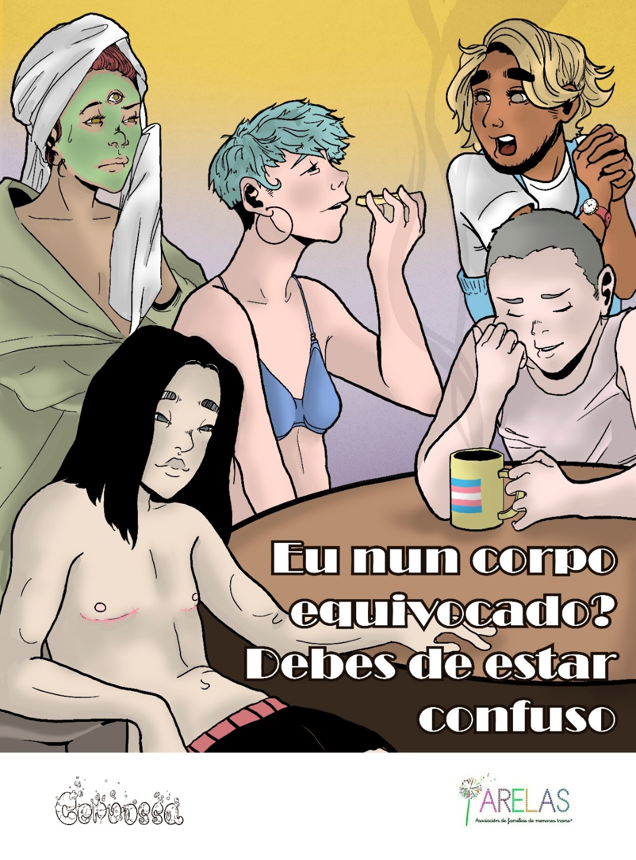
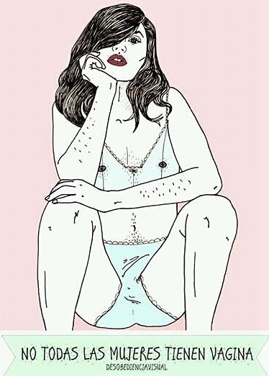
TRANSFOBIA en forma de rexeitamento á diversidade de corpos

Slide 37


Slide 38
3.-PROTOCOLO EDUCATIVO SOBRE IDENTIDADE DE XÉNERO E NON DISCRIMINACIÓN.

Slide 39
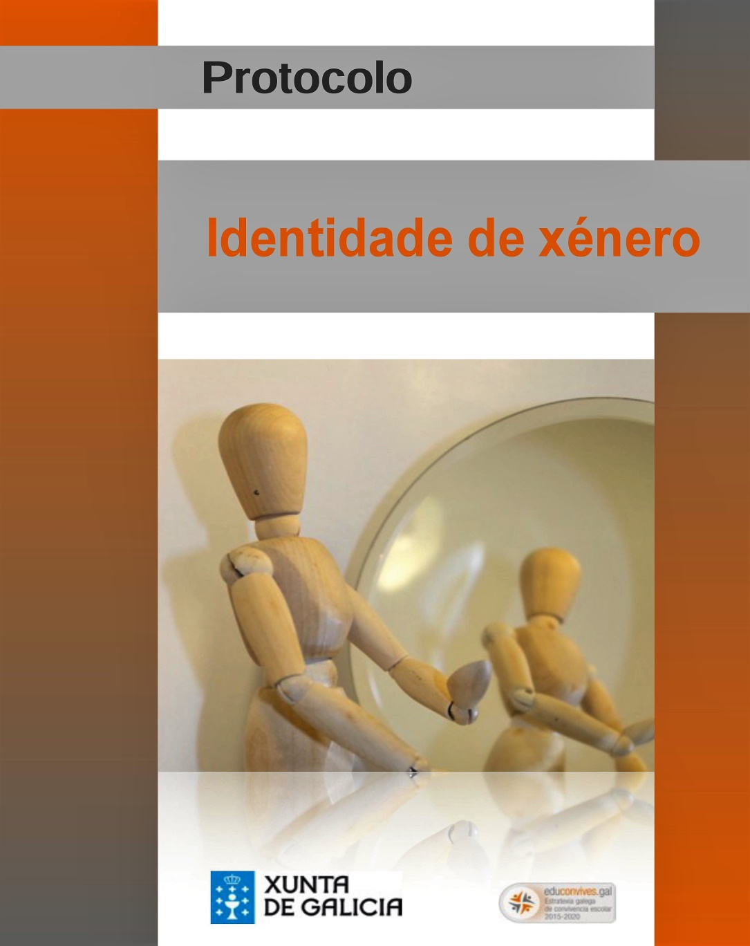
Abril 2016
Insuficiente en sí mesmo
Require a posta en marcha de accións que garantan o respeto á identidade dx menxr, formación, sensibilización, procedementos administrativos, adaptación de espazos divididos por xénero…
http://www.edu.xunta.gal/portal/sites/web/files/identidade_de_xenero_caderno.pdf

Slide 40
O Protocolo Educativo sobre Identidade de Xénero inclúe cuestións como:
O profesorado debe establecer os mecanismos para que todo o persoal do centro trate ao alumnado trans conforme ao xénero e nome elixido. Todo documento non oficial recollerá o novo nome.
O alumnado ten dereito a expresar libremente a súa identidade e a vestir como elixa: a visibilidade que implica o cambio de vestimenta\aspecto físico forma parte dun proceso que debe ser apoiado e acompañado.
Ten dereito a usar os espazos dividos por xénero nos que se sinta máis a gusto.
Dereito á privacidade e honra e dereito a decidir dxs menores: todas as decisións serán informadas e consultadas cx menor considerando a súa opinión.

Slide 41
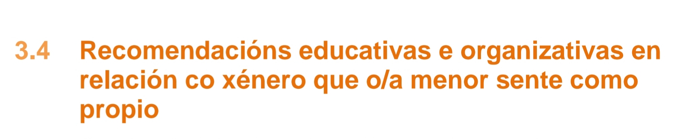
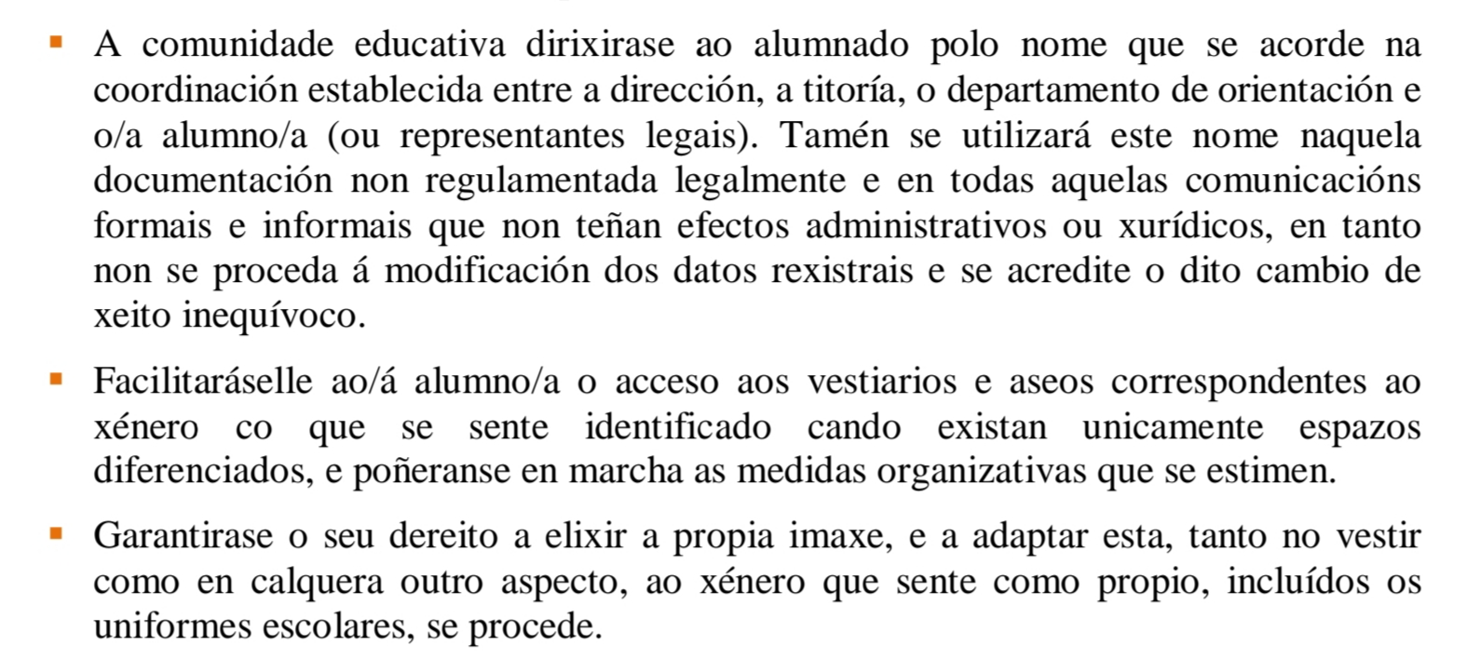

Slide 42
O Protocolo Educativo sobre Identidade de Xénero inclúe cuestións como:
Evaluación psicopedagógxca para detectar necesidades educativas e orientacións/medidas de atención dirixidas x menor e a todxs xs membrxs do centro.
Importante o papel que se lle outorga xs orientadorxs como mediadorxs entre o alumnado trans e as familias cando estas non apoian nin respectan, para iso é fundamental o coñecemento da realidade e necesidades do alumnado trans por parte destxs profesionais.
Actuacións formativas e de sensibilización sobre diversidade afectivo- sexual para o alumnado, profesorado e familias (especial énfase na realidade trans infanto-xuvenil)
Importancia de incluir estas temáticas (diversidade sexual) no fondo de libros e materiais na Biblioteca do centro.

Slide 43
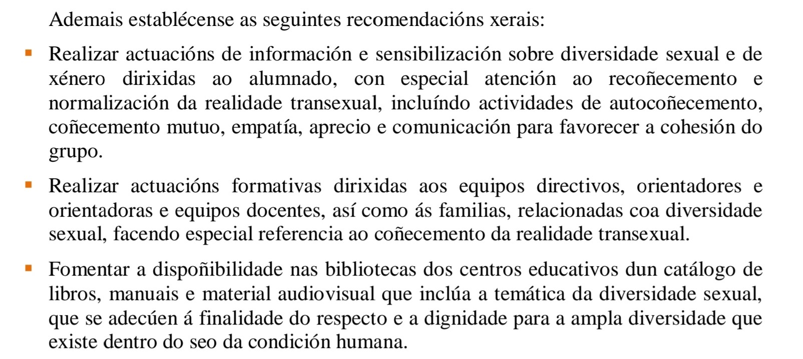
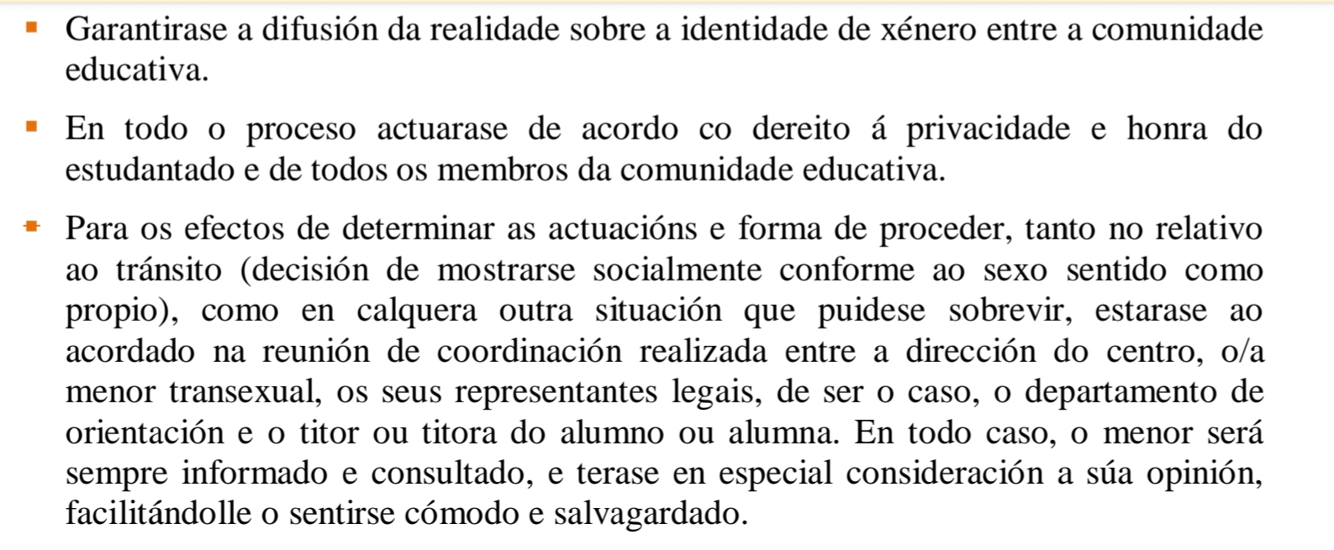

Slide 44
Pasos a establecer na activación do Protocolo
X menor debe comunicarnos a que persoas quere que se lle traslade a información do paso que vai a realizar, cómo quere que se solucione a cuestión do uso do aseo/vestiarios e en qué momento/plazos quere realizar o tránsito.
É fundamental a formación/sensibilización previa sobre diversidade afectivo-sexual, máis nomeadamente sobre a realidade trans infanto-xuvenil e sobre o acoso por LGTBIfobia, para estar preparadx ante calquera cuestión que xurda ao redor do proceso de tránsito social dx alumnx (contar con entidades sociais).
Unha vez se ten feito as actividades de sensibilización-formación é necesario que cada titor/a comunique na súa aula o paso que vai a dar x alumnx trans (se foi esta a decisión que adoptou). É moi importante buscar a empatía do alumnado, explicando a ansiedade e preocupación que xera este proceso nx menor, que entendan que tamén elxs forman parte do proceso e que ese primeiro recibimento, marcará o seu futuro no centro (é mellor que este día x alumnx non vaia ao centro).
No momento en que x menor trans xa acuda ó centro ca súa verdadeira identidade, deberá ser nomeadx co nome e o seu xénero sentido, poñendo especial atención de que non suceda ningún acto que cuestione a identidade ou violente ao menor.

Slide 45

As pedagoxías tran*spositivas deben non só previr, detectar e erradicar o acoso LGTBIfóbico, debe traballar e fomentar o respecto e a celebración da diversidade de identidades, sexual e familiar, o que ademáis constitúe unha excelente oportunidade educativa para construir outra escola posible na que todas as persoas sexan visibilizadas e recoñecidas.
Trátase de crear espazos educativos positivos e empoderantes nos que poder desenvolver todas as capacidades libremente.

Slide 46
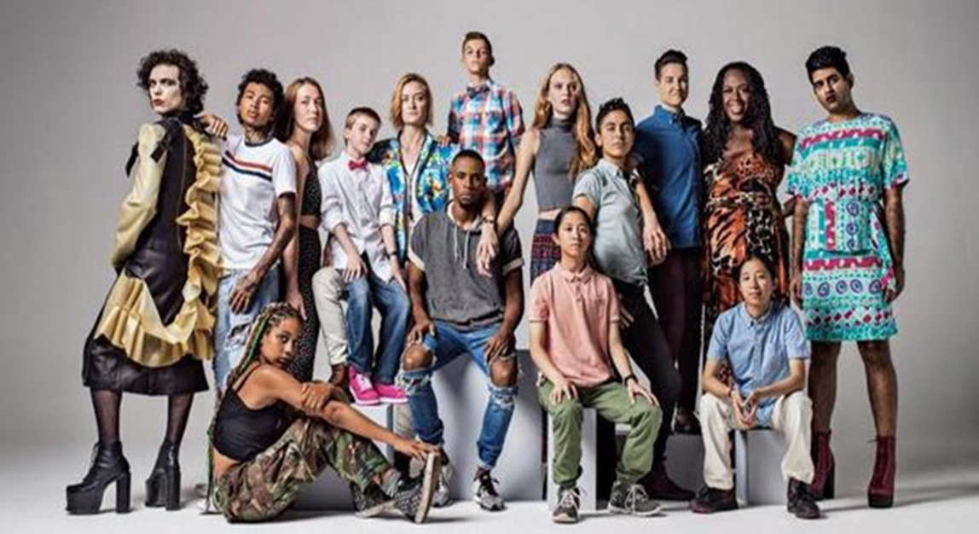
É moi importante visibilizar e nomear todas as realidades en torno a diversidade sexual, traballar a existencia de corpos e vivencias diversas e amosar referentes que xs axuden a darlle explicación o que senten, que entendan que non son xs únicxs no mundo.
Falar abertamente destas cuestións non é confundilxs, é ensiñarlles a súa realidade o que fará que se empoderen e sintan que están en entornos seguros cando queiran “sair do armario”.
É moi importante perder os medos e os prexuízos a hora de abordar estas cuestións.

Slide 47
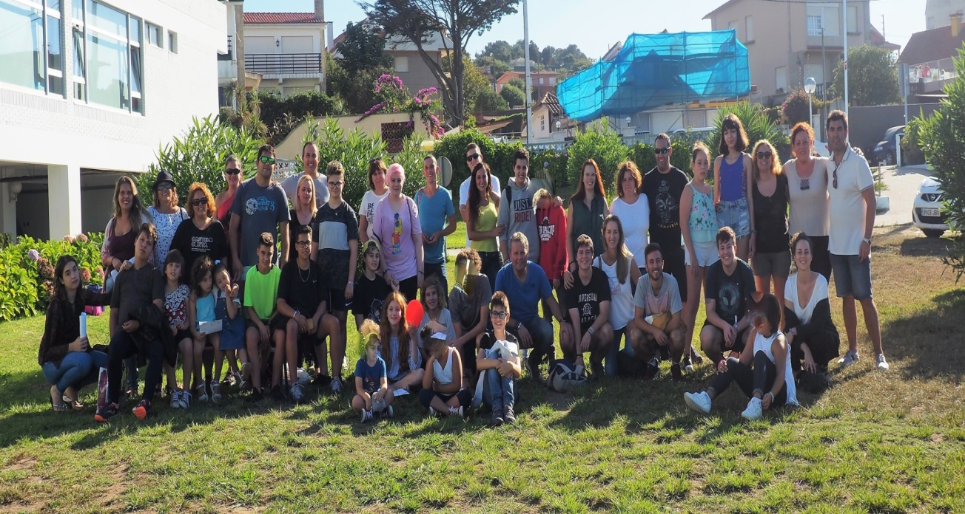
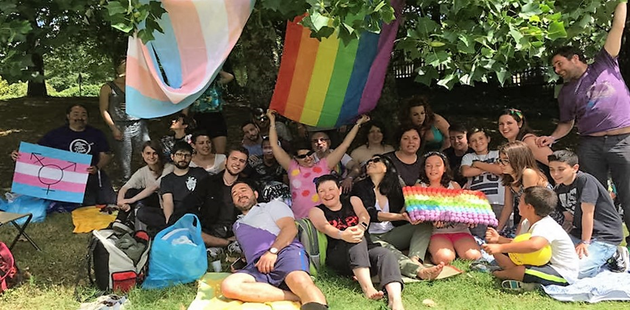
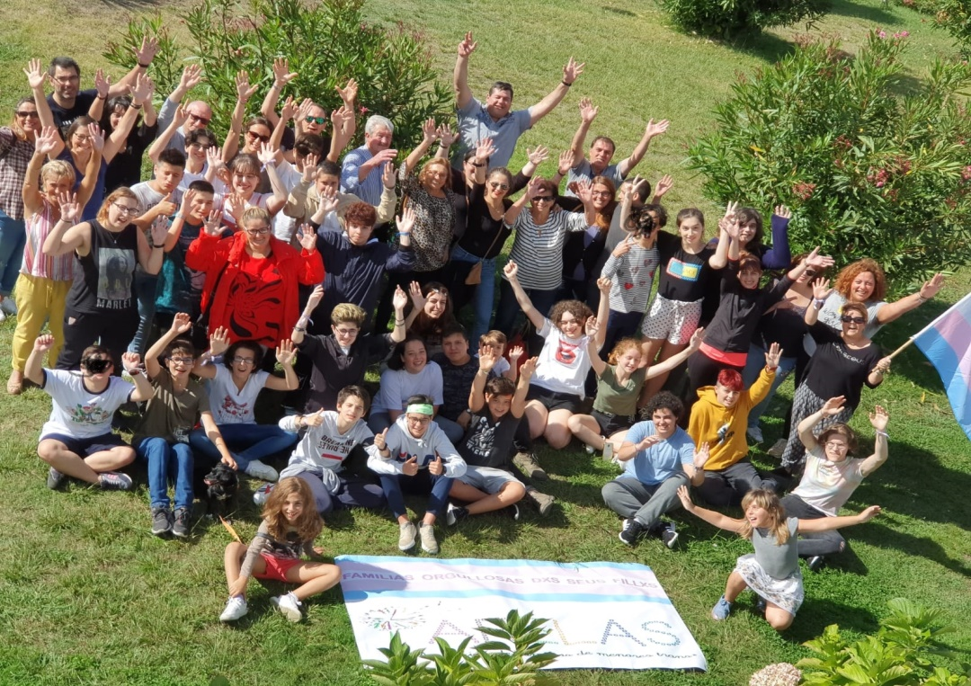
FAMILIAS DE ARELAS TRANS+
Tamén é importante amosarlles referentes e realidades de vivencias positivas, e o apoio que reciben moitxs menores das súas familias.

Slide 48
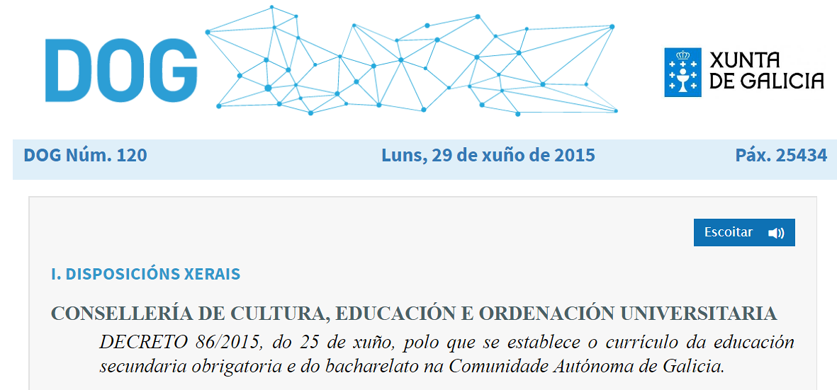
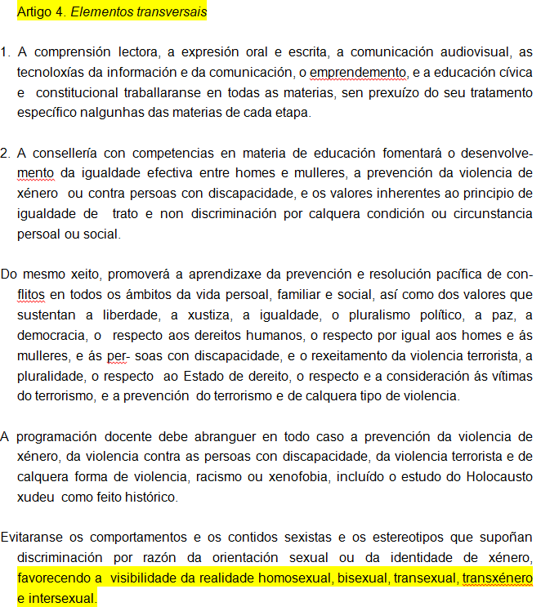

Slide 49
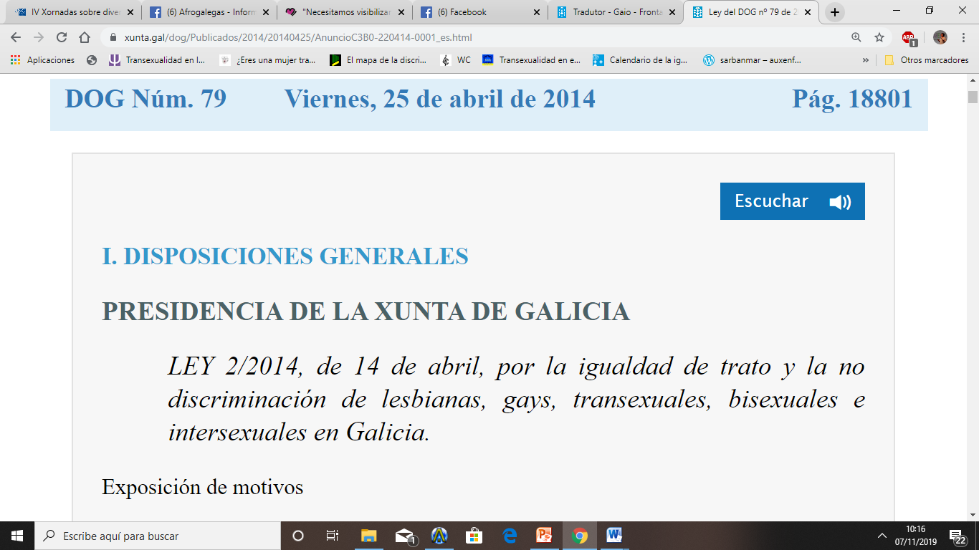
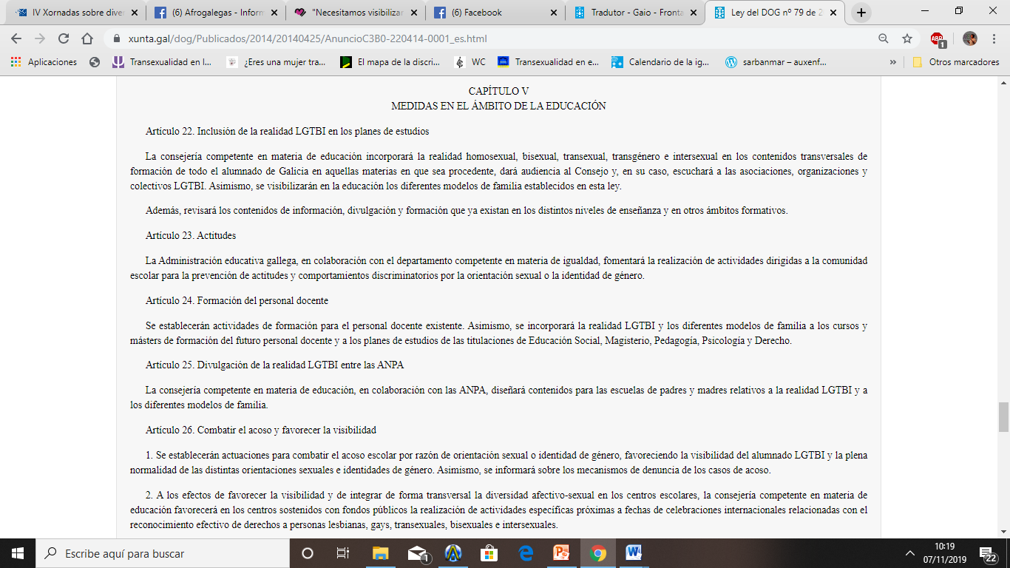

Slide 50
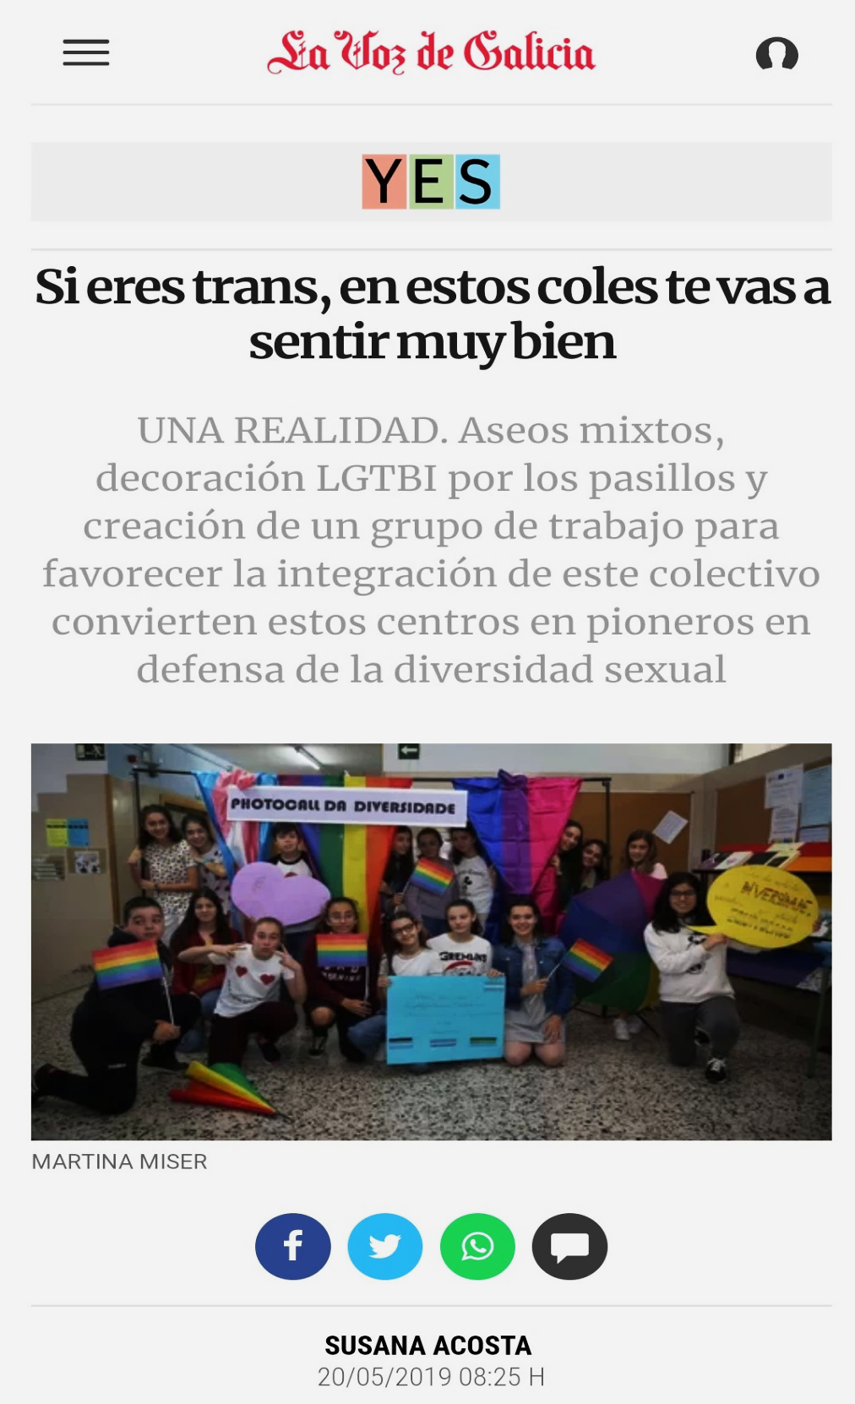
CENTROS EDUCATIVOS GALEGOS LGTBI+ALIADXS
Adaptan baños para que sexan neutros ou sin xénero.
- Celebran semanas da diversidade sexual e familiar convidando a persoas que son referentes.
- Colaboran e traballan en rede con entidades LGTBI.
- Crean grupos de autoapoio LGTBI.
- Crean Clubs de lectura LGTBI.
- O profesorado LGTBI é visible.
- Celebran datas importantes do movemento LGTBI+.

Slide 51

Estamos creando escolas sen
armarios

Slide 52
4. GUIAS DIDÁCTICAS, RECURSOS SOBRE DIVERSIDADE SEXUAL, LIBROS, CONTOS, MATERIAL AUDIOVISUAL SOBRE TRANSEXUALIDADE

Slide 53
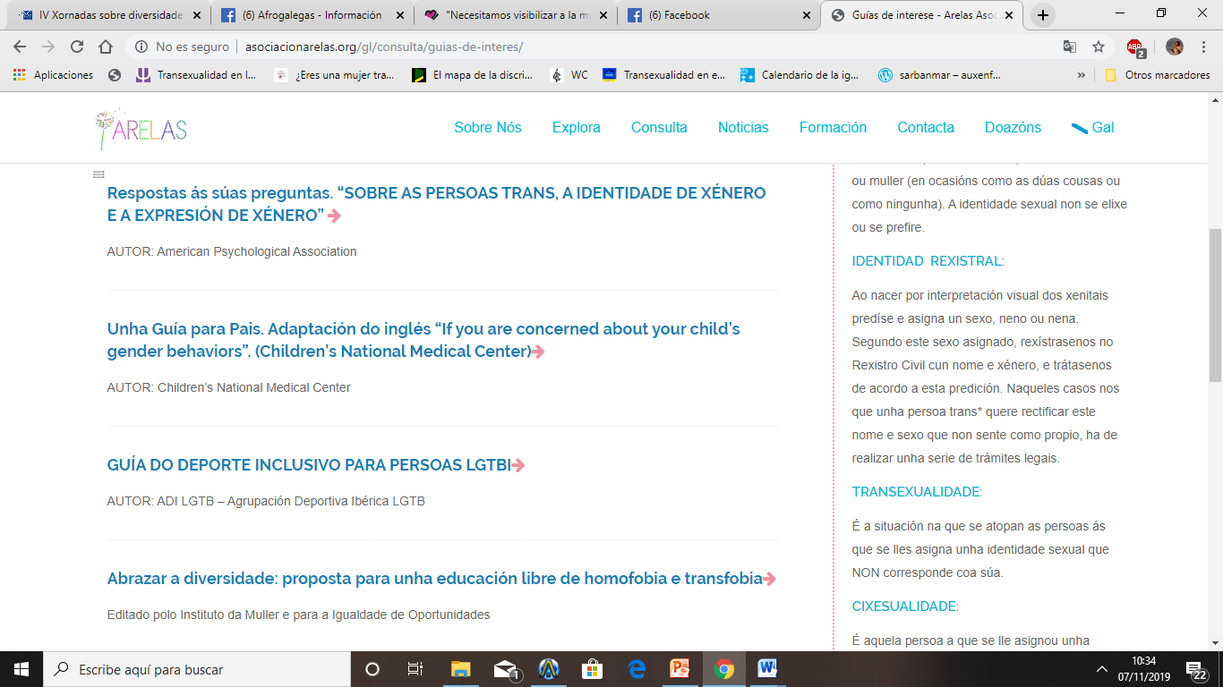
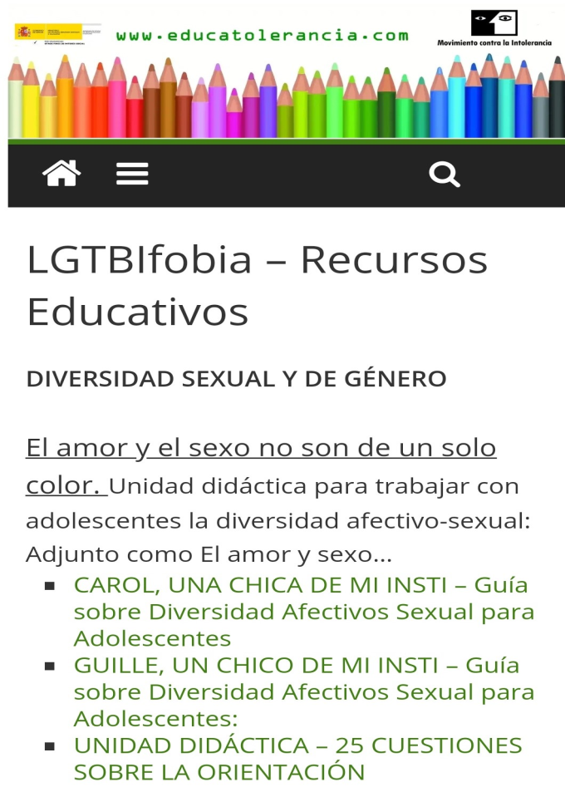
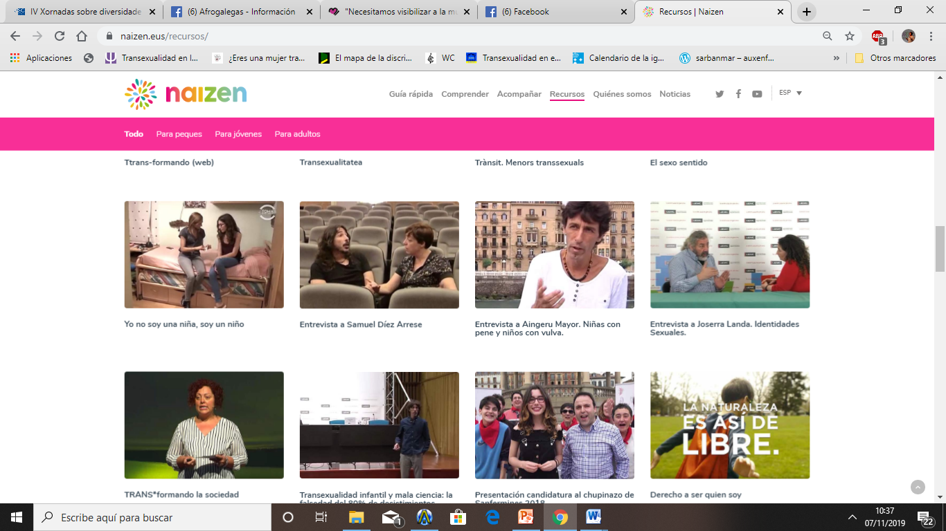
www.naizen.eus
www.asociacionarelas.org
www.educatolerancia.com

Slide 54
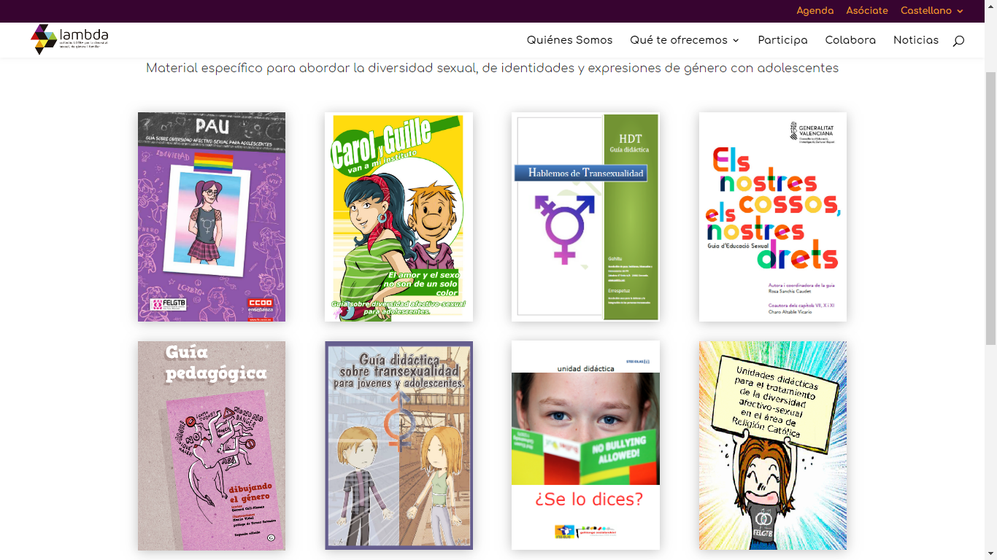

Slide 55

GUIA EDUCATIVA SOBRE DIVERSIDADE SEXUAL DIRIXIDA AO PROFESORADO

Slide 56
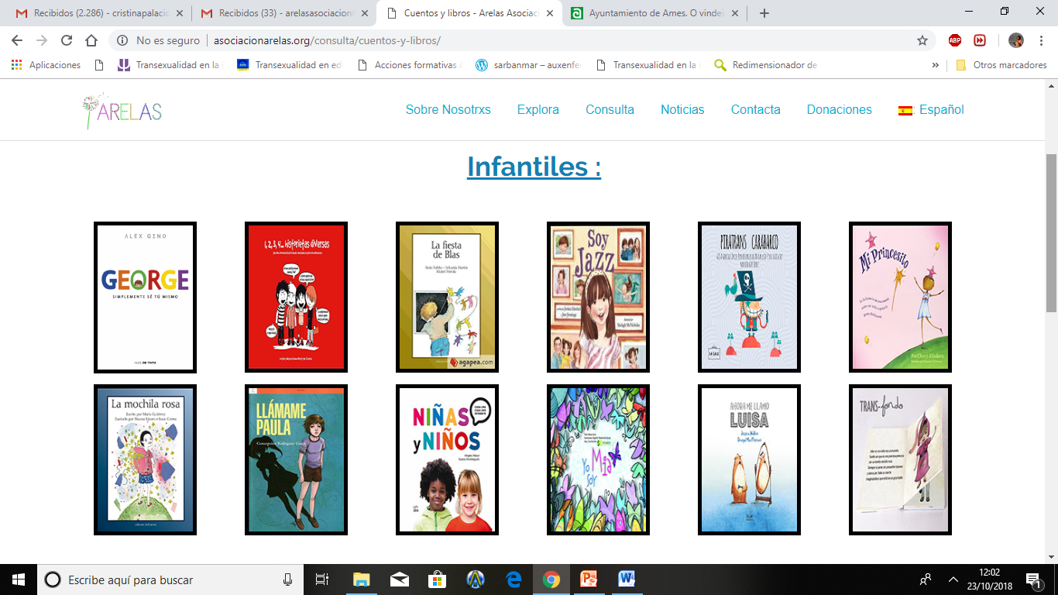

Slide 57
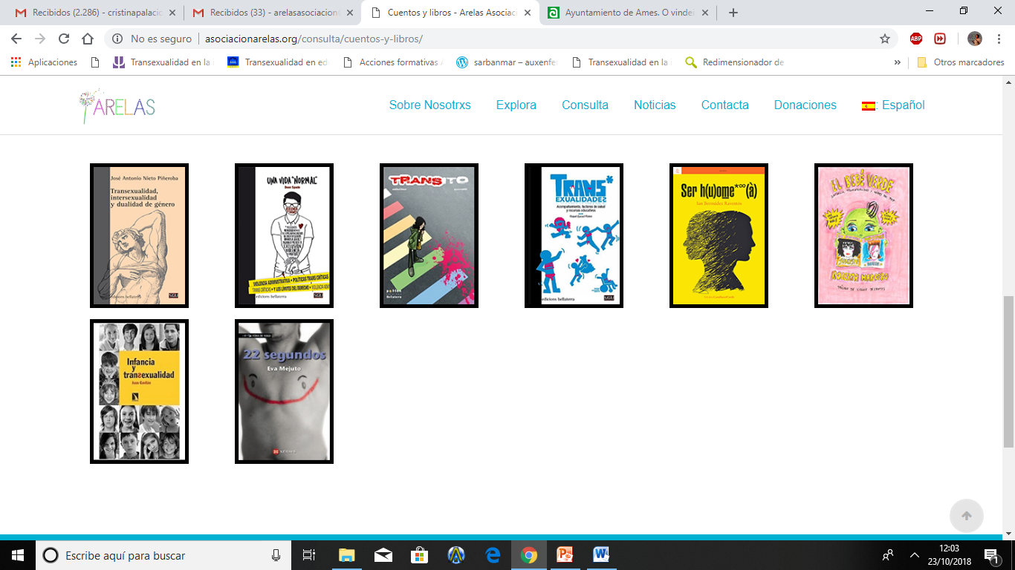




Slide 58
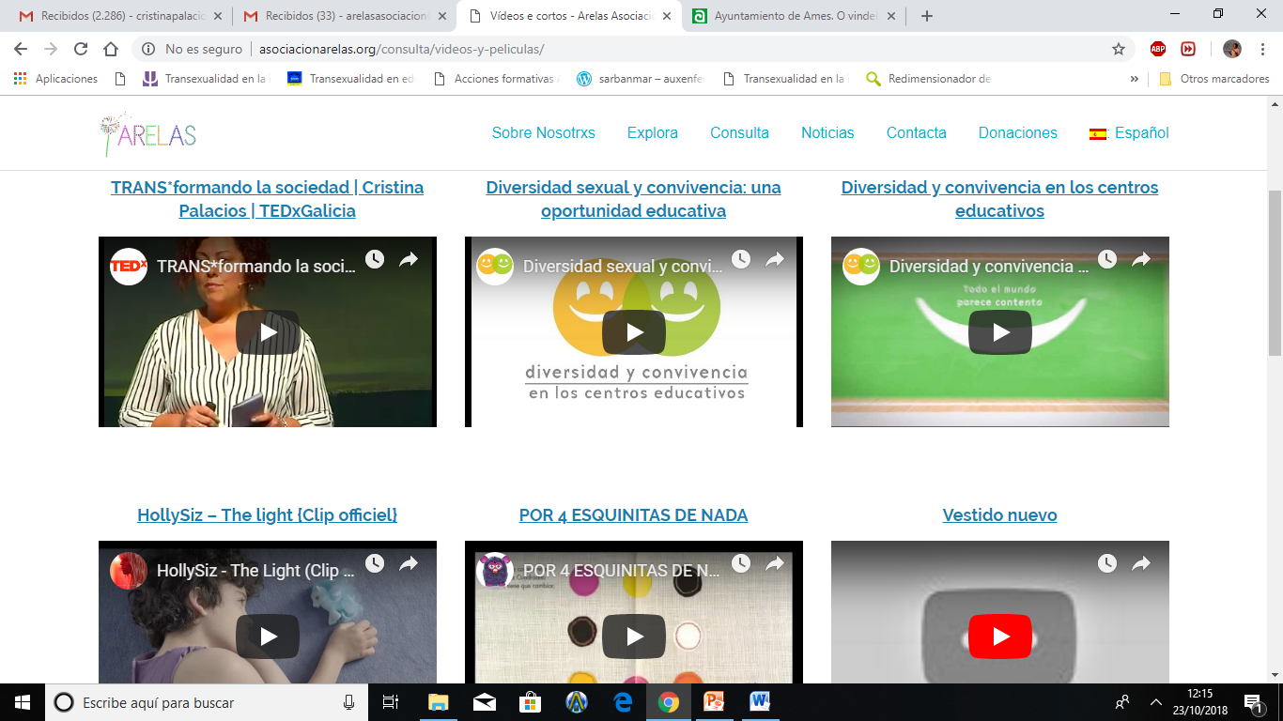

Slide 59
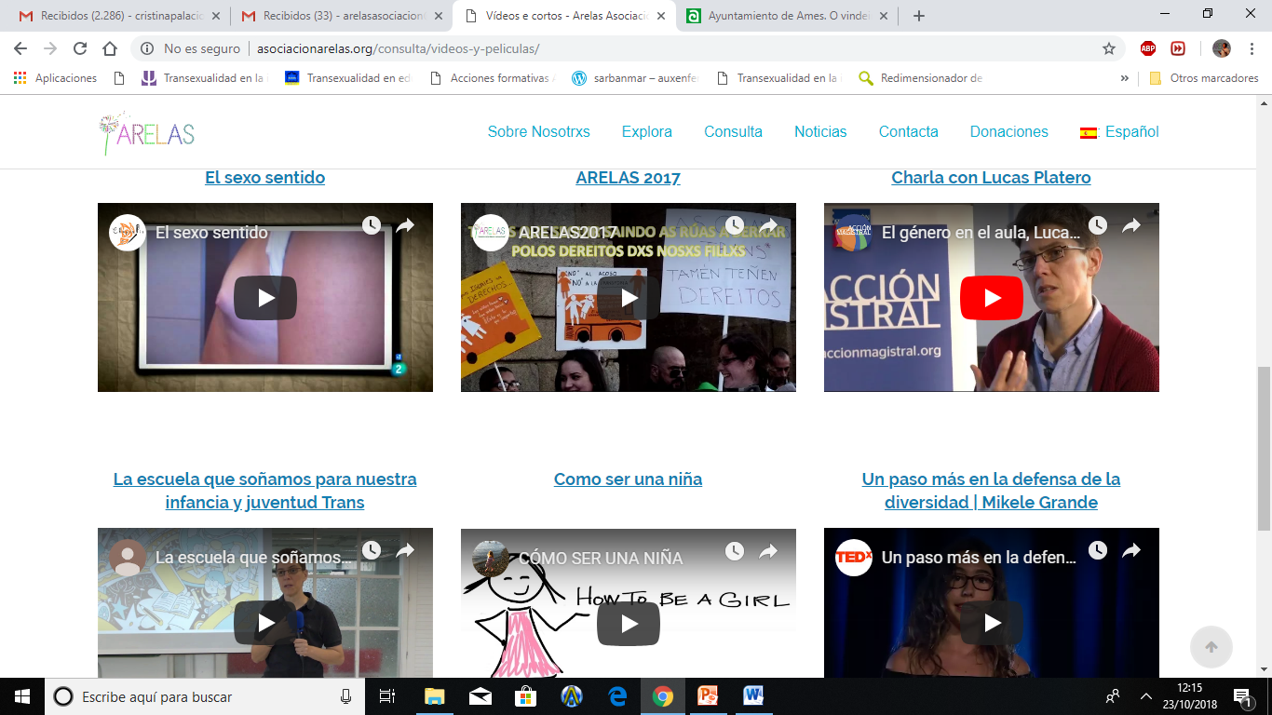

Slide 60







Slide 61


